Slide 1

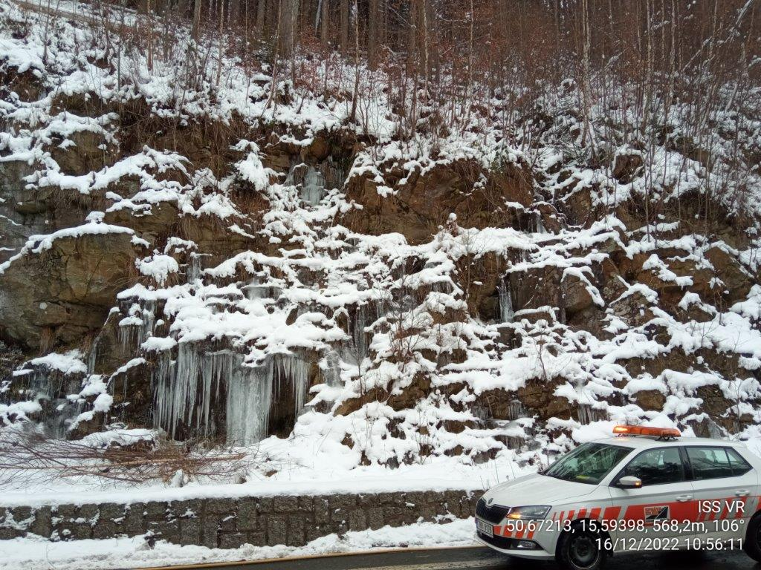
Nestabilní skalní svahy
– zdroje ohrožení

Slide 2
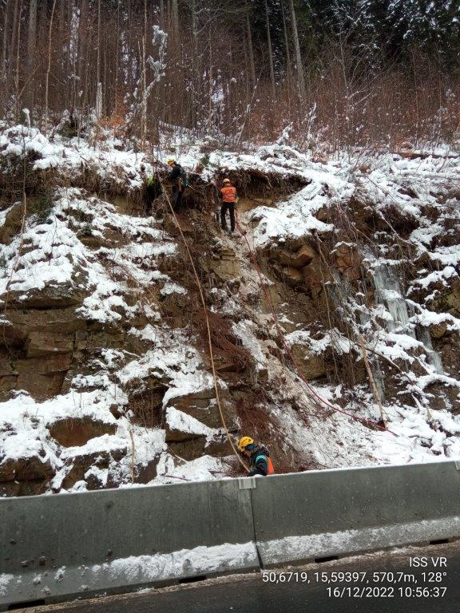
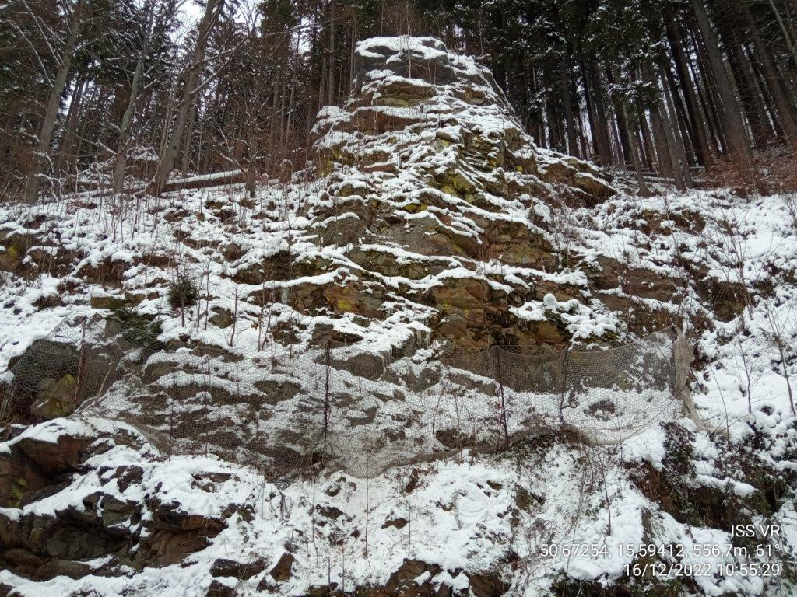

Slide 3
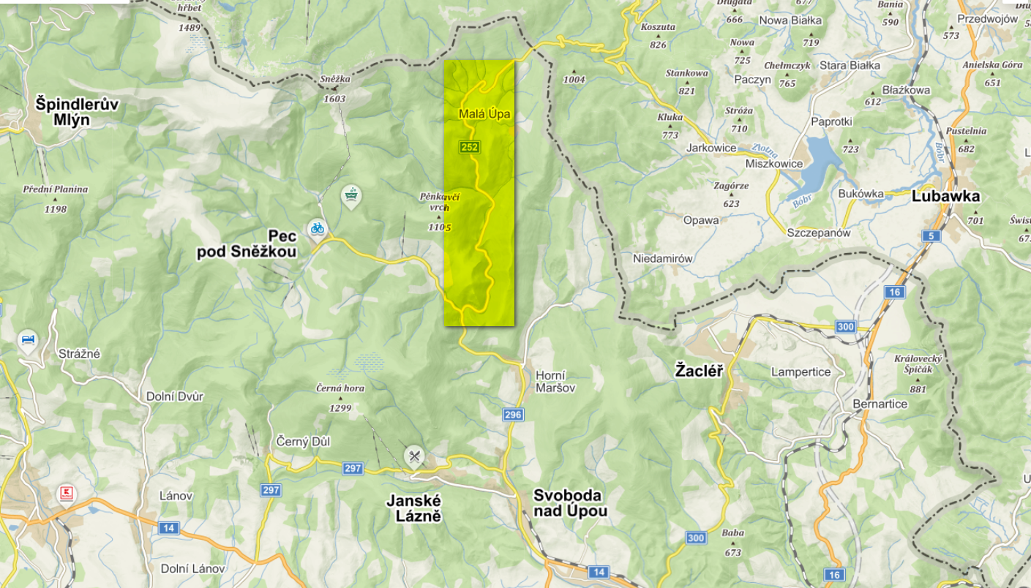
ROZSAH ŘEŠENÉ TRASY SILNICE
Silnice II/252 leží ve východní části Krkonoš. Odbočuje ze silnice II/296 v Temném Dole a vede k hraničnímu přechodu s Polskem (délka 11,642 km). Prochází horským terénem a vede převážně v hluboce zaříznutém údolí říčky Malá Úpa a Smrčího potoka (u Seidlova dolu). V okolí silnice jsou strmé svahy s občasnými skalními výchozy. Problematika zajištění stability svahů je významná zejména mezi km 0,0 (Nad Rybárnou) – km 7,9 (Seidlův důl), tzn. na cca 8 km délky trasy.
Silnice II/252

Slide 4
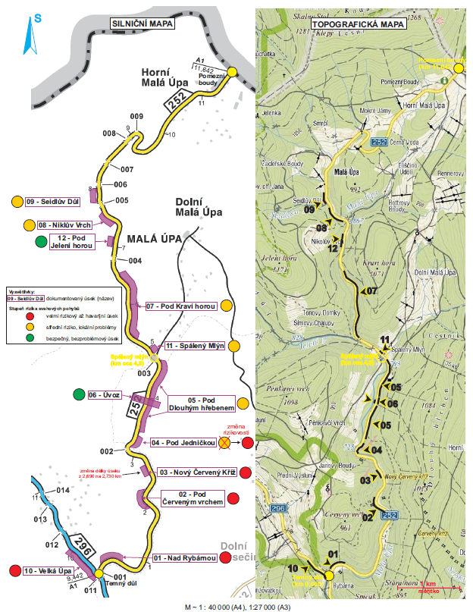
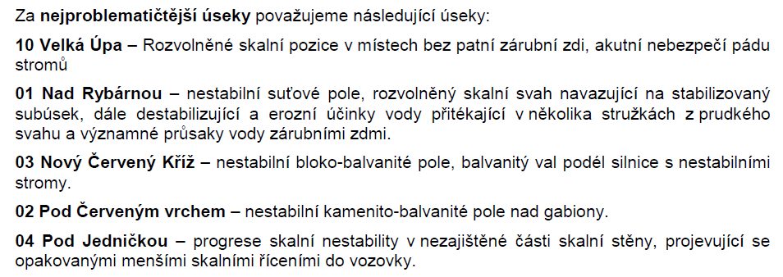
PŘEHLEDNÁ SITUACE TRASY SILNICE II/252
S VYZNAČENÍM RIZIKOVÝCH ÚSEKŮ SKALNÍCH A STRMÝCH SVAHŮ

Slide 5
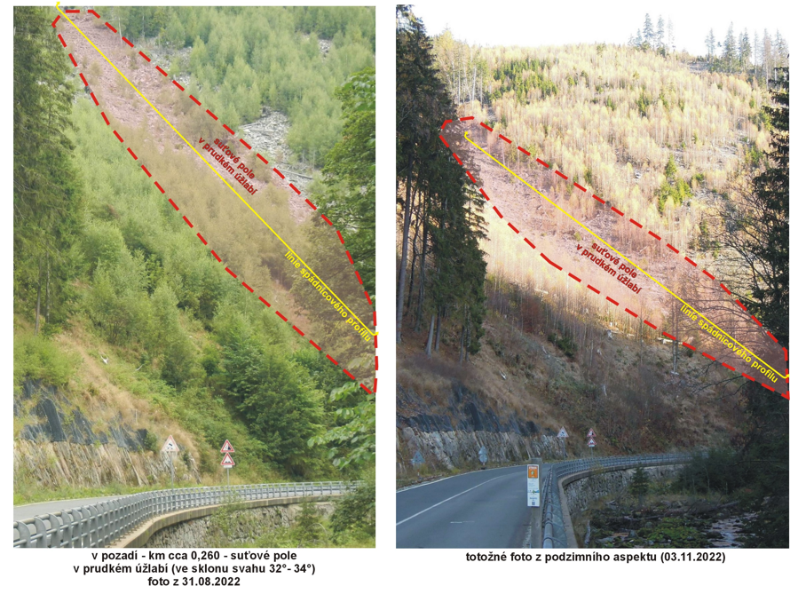

Slide 6
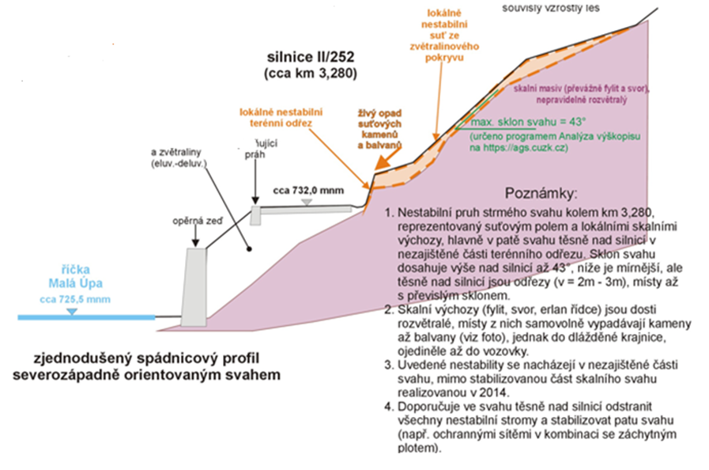
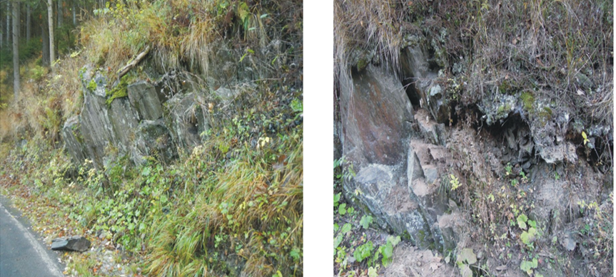
Úsek 04 – Pod Jedničkou
Skalní řícení do vozovky v poruchové zóně skalního masivu. Stupňovitá skalní stěna, z větší části zajištěná vysokopevnostními sítěmi a kotevními prvky, v závěru úseku nízký poloskalní svah.
Změny:
- Skalní řícení na konci skalní stěny, v její nezasíťované části, v místě tektonické poruchy – aktuálně zřícený balvan s kameny o objemu ~ 0,1 – 0,2 m3
- V líci, sítěmi zajištěné, skalní stěny plošné slabé průsaky vody tvořící ledovou krustu a rampouchy, včetně plošně zledovatělých záchytných sítí.
- Drobný kamenitý opad z nízkého svahu na konci úseku

Slide 7
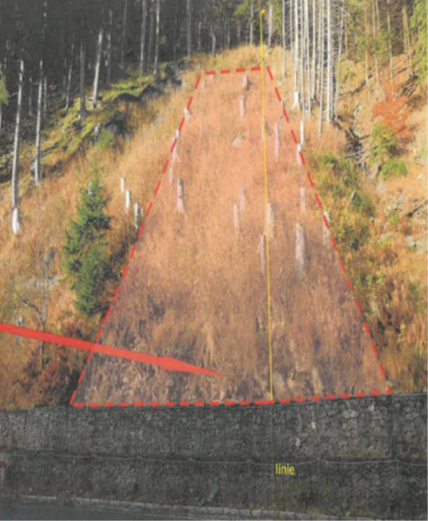

Slide 8
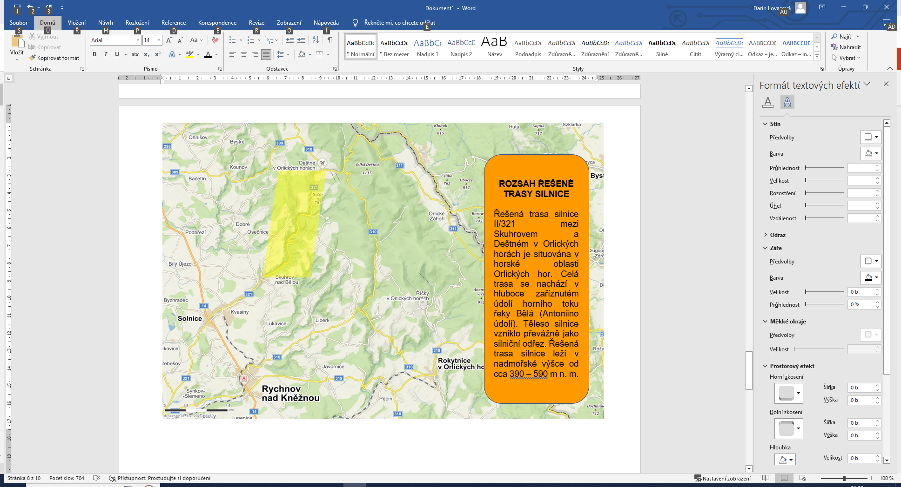
Silnice II/321

Slide 9
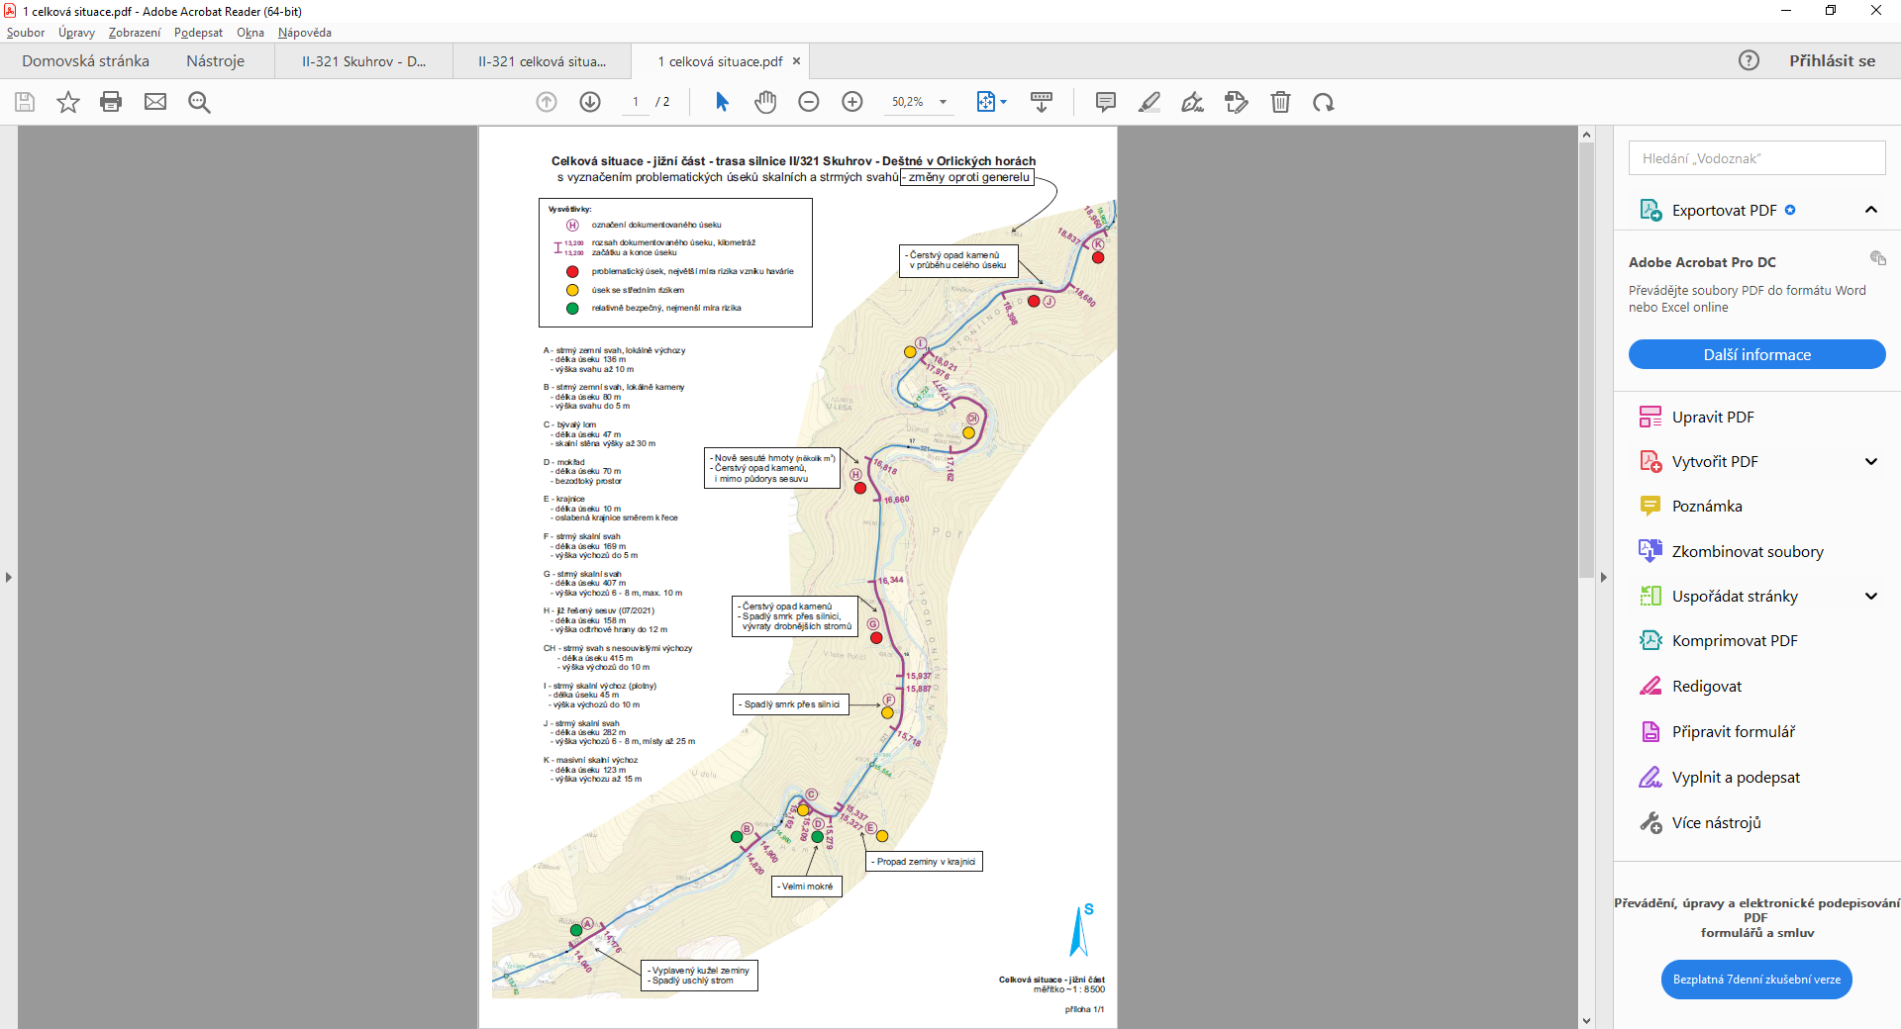
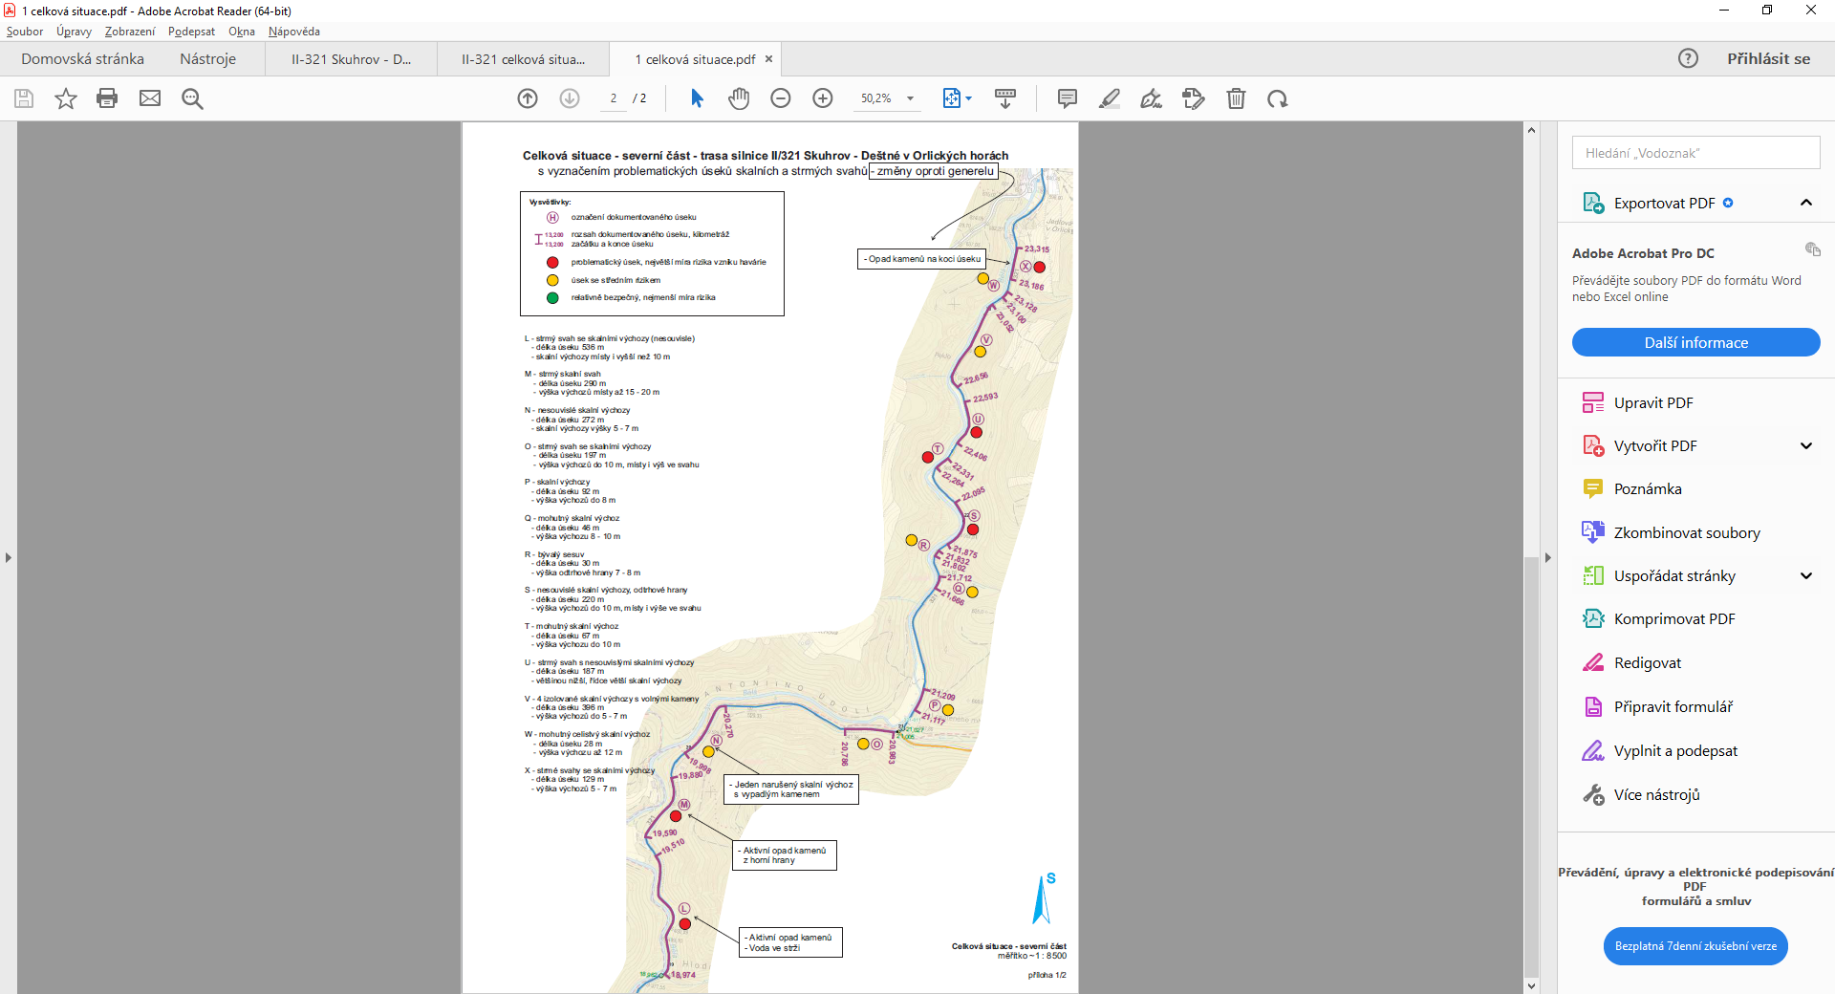
PŘEHLEDNÁ SITUACE TRASY SILNICE II/321
​​
S VYZNAČENÍM RIZIKOVÝCH ÚSEKŮ SKALNÍCH A STRMÝCH SVAHŮ​​
Za nejproblematičtější úseky považujeme:
1) úseky G, H, J a L
a) K nejvýraznější změně došlo v úseku H, kde se sesunulo několik m3 kamenité zvětraliny, a jen díky stávající provizorní stabilizaci betonovými svodidly, nebyla zasypána komunikace. Na úsek H bylo v roce 2021 zpracováno inženýrskogeologické posouzení včetně rámcového návrhu stabilizace skalního svahu.
b) V dalších úsecích G, J a L byl pozorován častý opad kamenů (ne bodově, ale spíše v rámci celého úseku), kameny vypadávají nejčastěji ze zvětralé horní hrany a byl pozorován případný vývrat stromů.
2) Lokální opad kamenů byl zaznamenán v úsecích M, X
3) Následně je možné řešit zbývající problematické úseky: K, S, T, U. V těchto problematických úsecích nebyly zjištěny žádné změny. Z těchto úseků doporučujeme přednostně řešit úsek U, kde se vyskytují převisy s rozvolněnými kameny až balvany a na horní hraně opilé stromy hrozící vývratem.

Slide 10
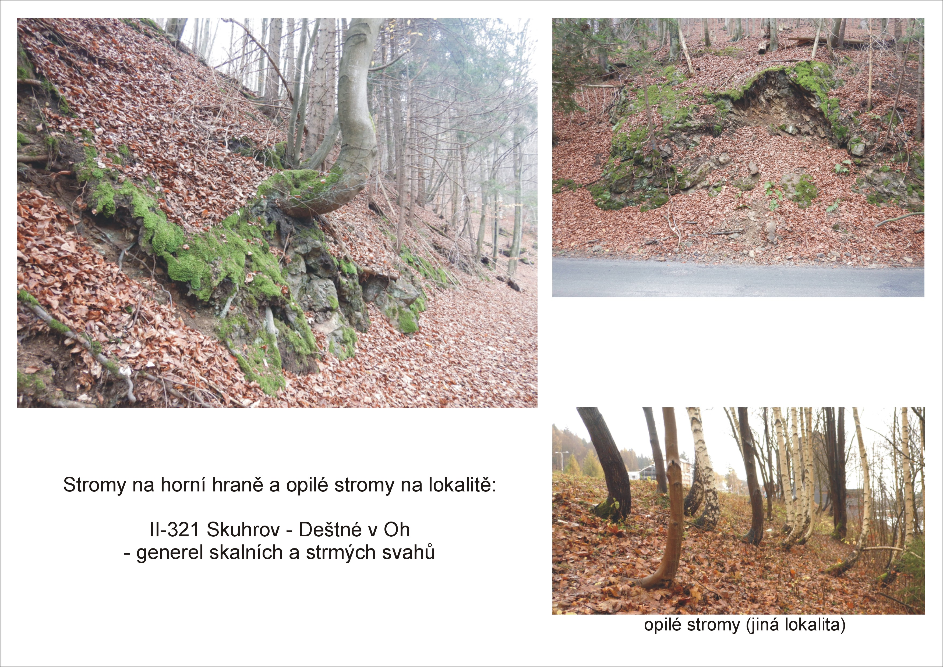

Slide 11
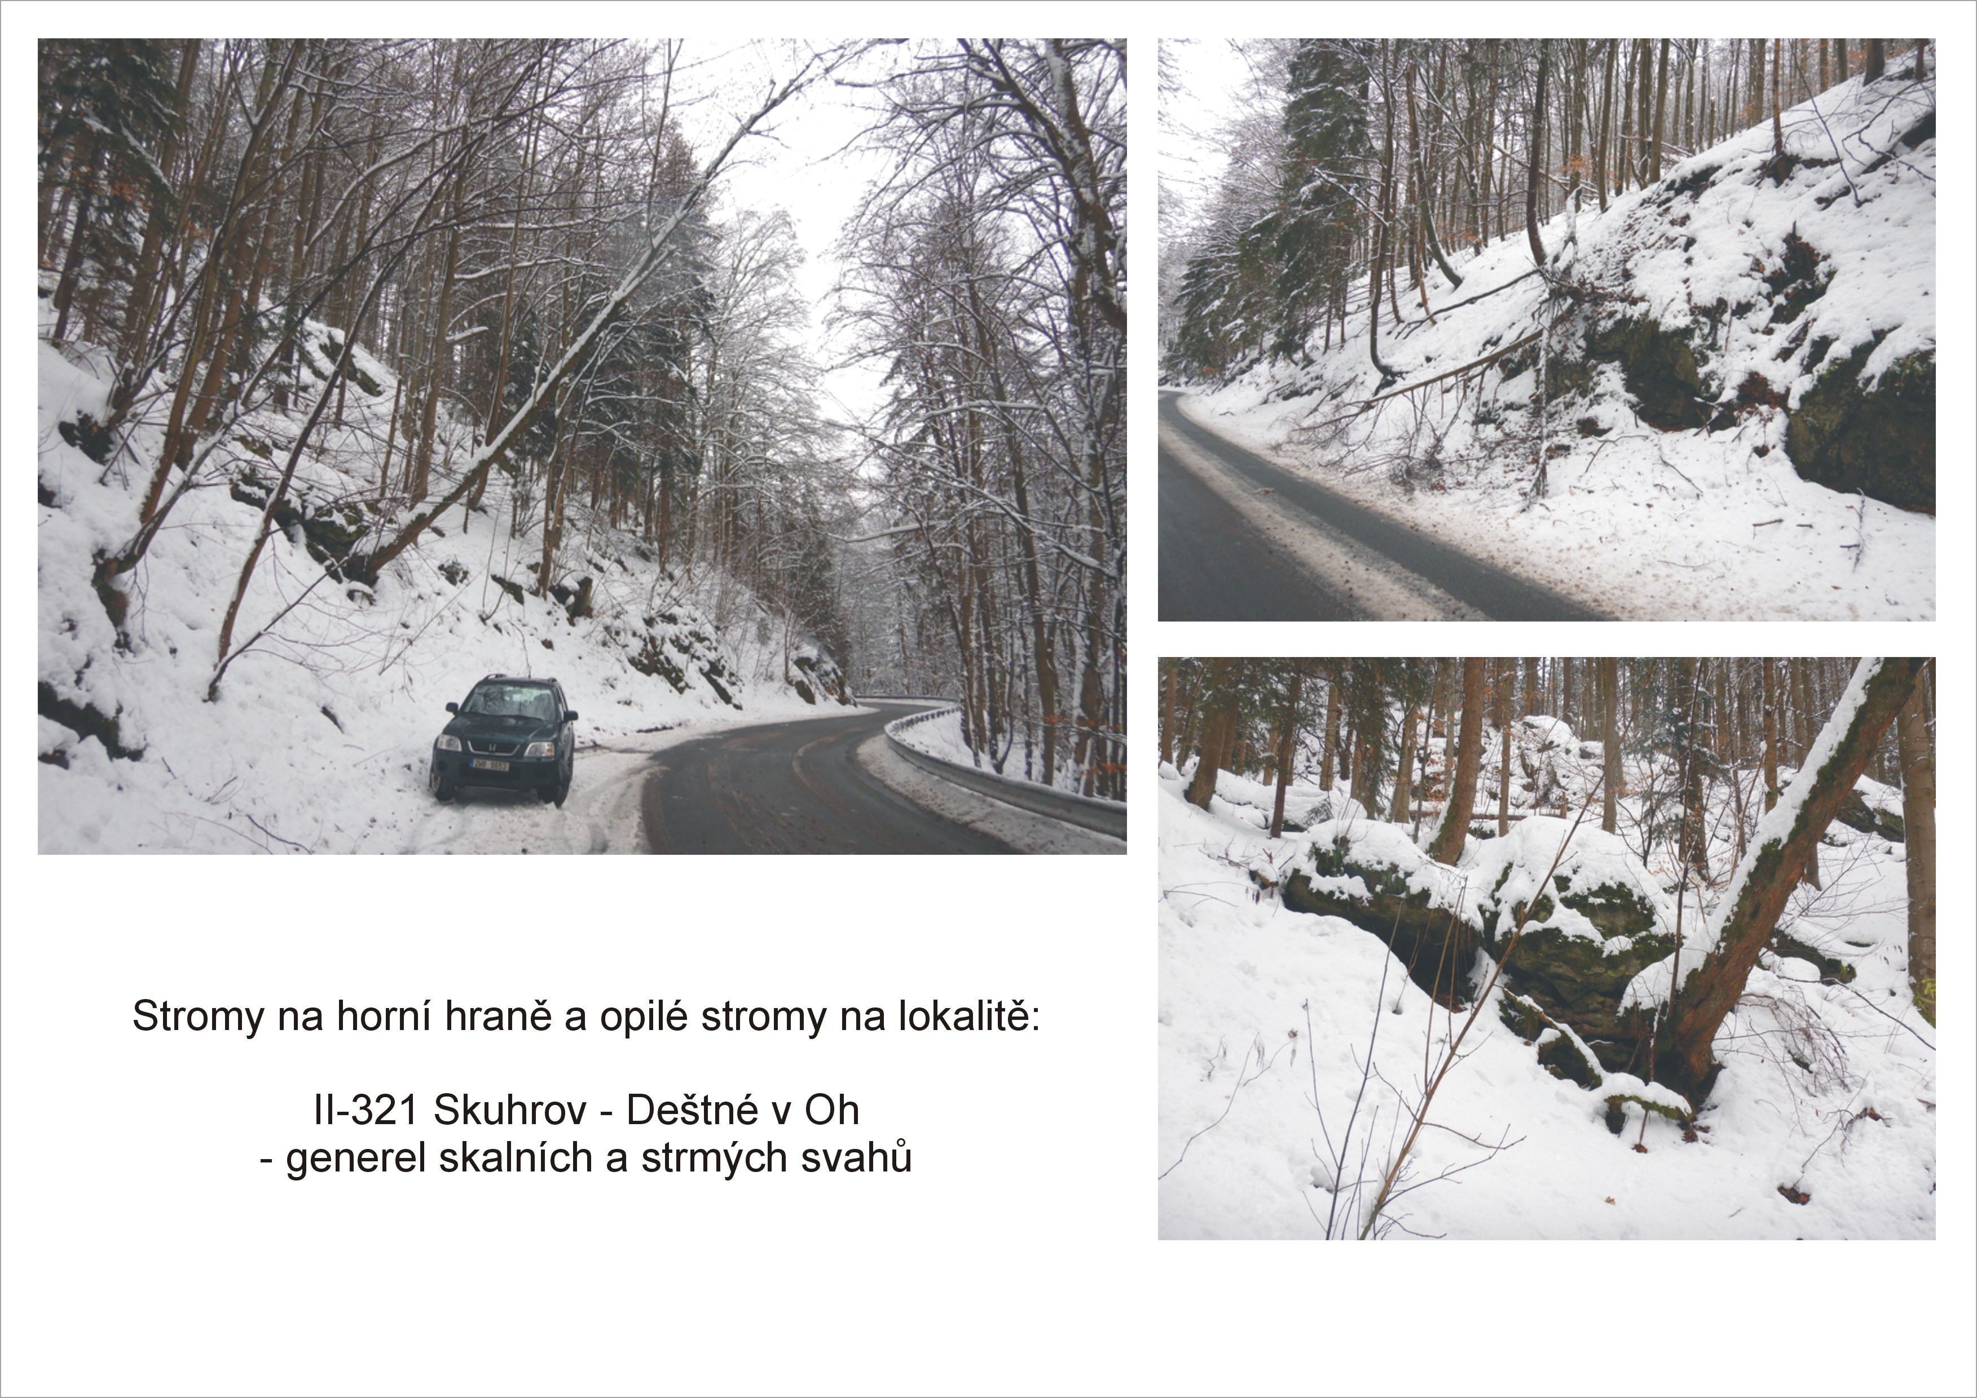

Slide 12
§ 35 zákona č. 13/1997 Sb., o pozemních komunikacích, ve znění pozdějších předpisů:
„(1) Vlastníci nemovitostí v sousedství dálnice, silnice a místní komunikace jsou povinni strpět, aby na jejich pozemcích byla provedena nezbytná opatření k zabránění sesuvů půdy, padání kamenů, lavin a stromů nebo jejich částí, vznikne-li toto nebezpečí výstavbou nebo provozem dálnice, silnice a místní komunikace nebo přírodními vlivy; vznikne-li toto nebezpečí z jednání těchto vlastníků, jsou povinni učinit nezbytná opatření na svůj náklad. O rozsahu a způsobu provedení nezbytných opatření a o tom, kdo je provede, rozhodne silniční správní úřad.​

Slide 13
Pokud jde o pojem „přírodní vliv“ pak je třeba jej vnímat v kontextu celého ustanovení § 35 odst. 1) zákona o PK; ono ustanovení totiž správně uvádí, že sesuvy půdy, padání kamenů a stromů může být způsobeno buď přírodními vlivy nebo jednáním osob (vlastníků). ​
Jednání je pak nutné vnímat nejen jako aktivní činnost vlastníka, ale též jako jeho nečinnost v případě, kdy je s ohledem na obecnou prevenční povinnost dle zákona č. 89/2012 Sb., občanského zákoníku, ve znění pozdějších předpisů, tuto činnost povinen provést.
Lze tedy dovodit, že pokud vlastník nemovitosti aktivně adekvátně nezakročí za situace, kdy nemovitost v jeho vlastnictví ohrožuje své okolí, přičemž toto ohrožení sice vzniklo v důsledku přírodních procesů během delší doby (zvětrávání hornin, špatný zdravotní stav stromů apod.), a vlastník o něm věděl nebo vědět měl a mohl, nese důsledky porušení své prevenční povinnosti a případné odpovědnosti za škodu. ​

Slide 14
Správa silnic ve spolupráci s odborným subjektem zmapovala dalších 43 potenciálně nebezpečných lokalit,​
tyto lokality budou následně odborně posouzeny​ a vznikne tzv. generel skalních svahů
​
​
V souvislosti s přípravou Digitální technické mapy Královéhradeckého kraje – dopravní infrastruktura – dojde k revizi technické evidence (pasportu jak součástí a příslušenství krajských silnic včetně stromů

Slide 15

Informace o změnách vlastnických vztahů
k vybraným úsekům silnic I. třídy v souvislosti s realizací významných liniových staveb
na území Královéhradeckého kraje
15.3.2023
výbor pro dopravu

Slide 16
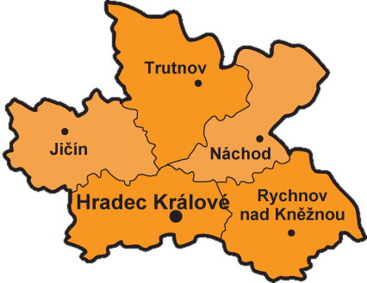
Královéhradecký kraj vlastní
3 286,159 km silnic II. a III. třídy
874 mostů
2. nejvyšší hustota v rámci České republiky

Slide 17
Změny vyvolané novou liniovou stavbou
nové uspořádání silniční sítě
vyhl. č. 146/2008 Sb., o obsahu a rozsahu projektové dokumentace k dopravním stavbám - povinná součást projektové dokumentace
Směrnice GŘ ŘSD ČR č. 22/2006 - budoucí uspořádání silniční sítě po výstavbě dálnice nebo silnice I. třídy v dotčeném území je nutno řešit v době zpracování dokumentace pro územní rozhodnutí
- Směrnice Rady KHK č. 5
- Dohoda o spolupráci při realizaci velkých staveb uzavřená mezi Královéhradeckým krajem a ŘSD ČR
změna vlastnických vztahů k dotčeným pozemním komunikacím
zákon o PK – při změnách dopravního významu pozemní komunikace legislativa vyžaduje změnu vlastnických vztahů
vyhl. č. 146/2008 Sb. o obsahu a rozsahu projektové dokumentace k dopravním stavbám - povinná součást projektové dokumentace
Směrnice Rady KHK č. 5

Slide 18
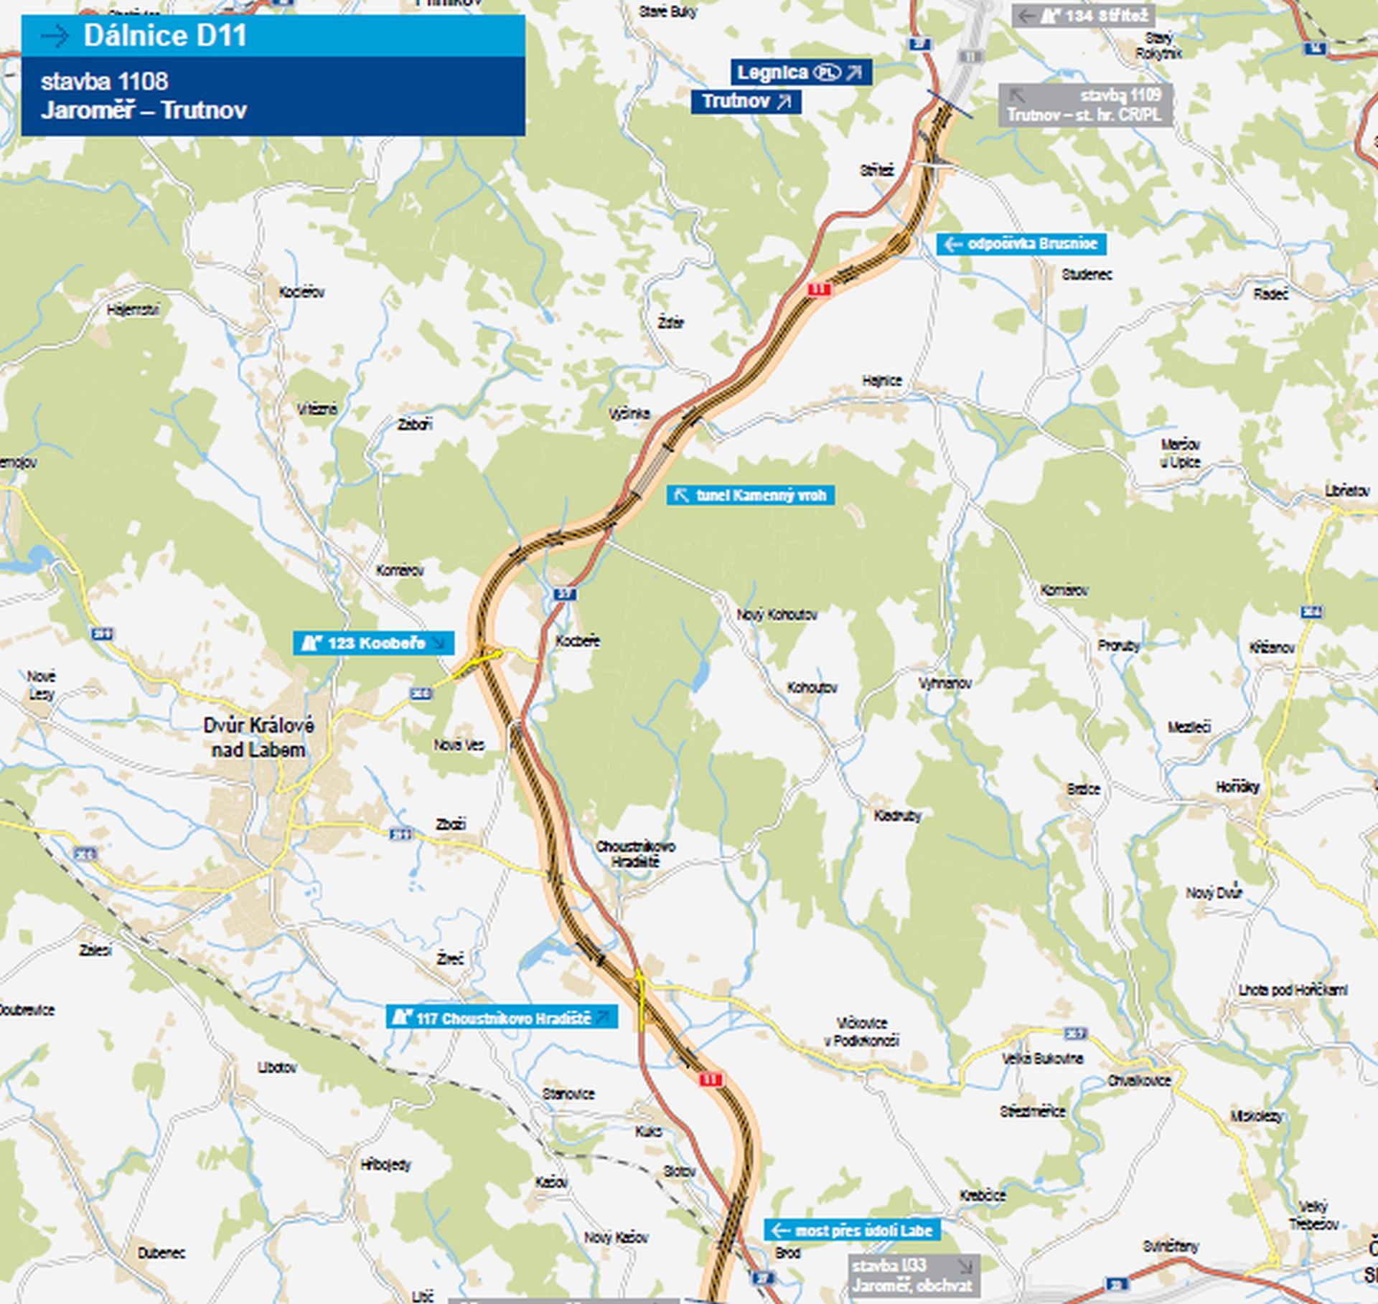
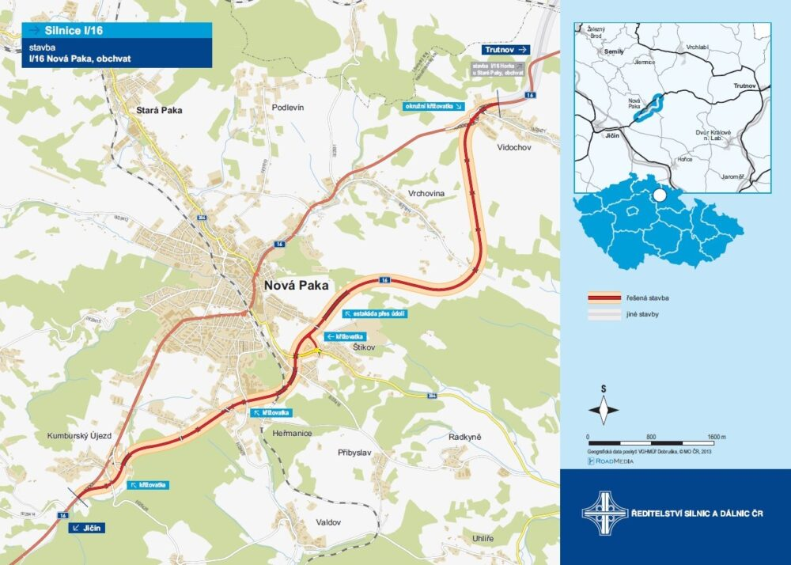
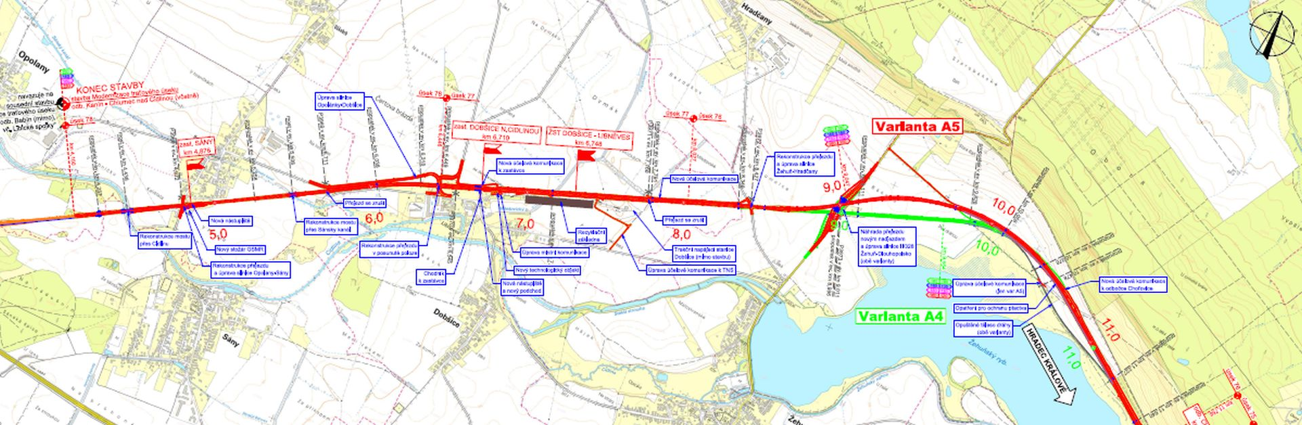
Dálniční tělesa – ŘSD
- D 35
Úlibice, obchvat
úsek Úlibice – Hořice
úsek Hořice – Sadová
úsek Sadová – Plotiště nad Labem
-
D 11
úsek 1108 Jaroměř – Trutnov
úsek 1109 Trutnov – státní hranice
Obchvaty měst – silnice I. třídy – ŘSD
Doubleby nad Orlicí
Nová Paka
Solnice
Rychnov nad Kněžnou
MÚK Plotiště nad Labem
Kostelec nad Orlicí
Jižní spojka Hradec Králové (I/11 – I/37)
Severní tangenta Hradec Králové
Železniční stavby – Správa železnic
H – 02 Modernizace traťového úseku Chlumec nad Cidlinou – Hradec Králové
H – 03 modernizace traťového úseku Hradec Králové – Týniště nad Orlicí
H – 04 Modernizace traťového úseku Týniště nad Orlicí – Choceň
H – 06 zvýšení kapacity trati Týniště nad Orlicí – Solnice (Lipovka)

Slide 19
kraj získal do vlastnictví | 2,812 km
ŘSD ČR podalo výzvu k převzetí pozemní komunikace | 30,172 km
uzavřena smlouva o smlouvě budoucí | 64,349 km
převod vlastnictví dosud není smluvně | 99,07 km
CELKEM | 196,403 km

Slide 20
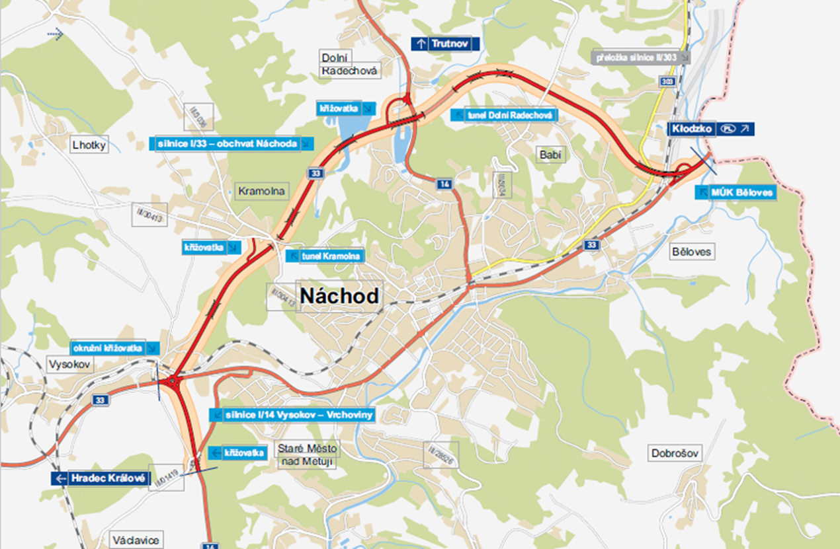

silnice - místní komunikace
místní komunikace (§ 6 zákona)
= veřejně přístupná pozemní komunikace, která slouží převážně místní dopravě na území obce
dopravní cesta spojující obec s některou její místní částí nebo s nějakým významným bodem (nádraží, letiště)
vlastníkem je obec
silnice II. třídy (§ 5 zákona)
= veřejně přístupná pozemní komunikace, která je určena pro dopravu mezi okresy
průjezdní úsek silnice II. třídy (§ 8 zákona)
= část silnice vedená v území zastavěném nebo zastavitelném, pokud se převádí převážně průjezdná (tranzitní) doprava tímto územím
vlastníkem komunikace je kraj

